Slide 1




소상링
SOSANGRING
지역사회와 소상공인을 잇는
하나의 플랫폼
Made by 희진
이영주 엄태정 김희진 신혜서

Slide 2

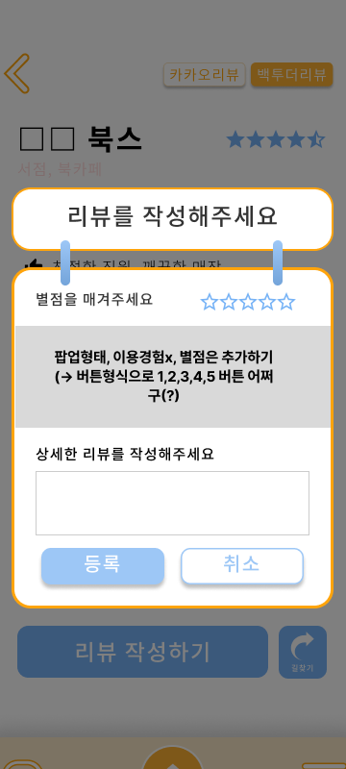
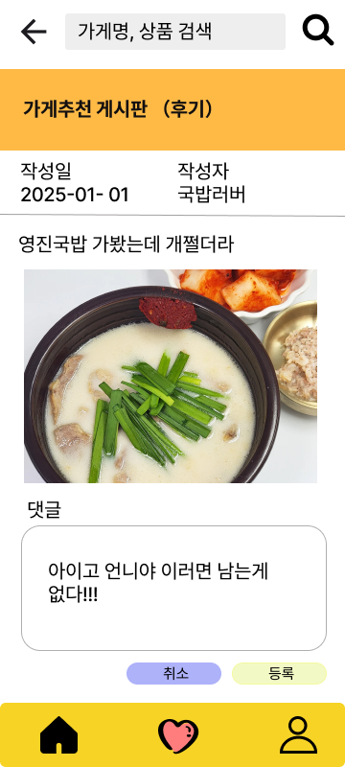




주요 기능
네이버 지도와 비슷한, 소상공인을 위한 앱 개발
소비자 / 판매자 회원 관리 시스템
판매자를 위한 가게관리
사용자 후기 시스템
/
Google Maps API 활용
가게 / 상품 정보 검색
관심가게 추가 / 삭제

Slide 3
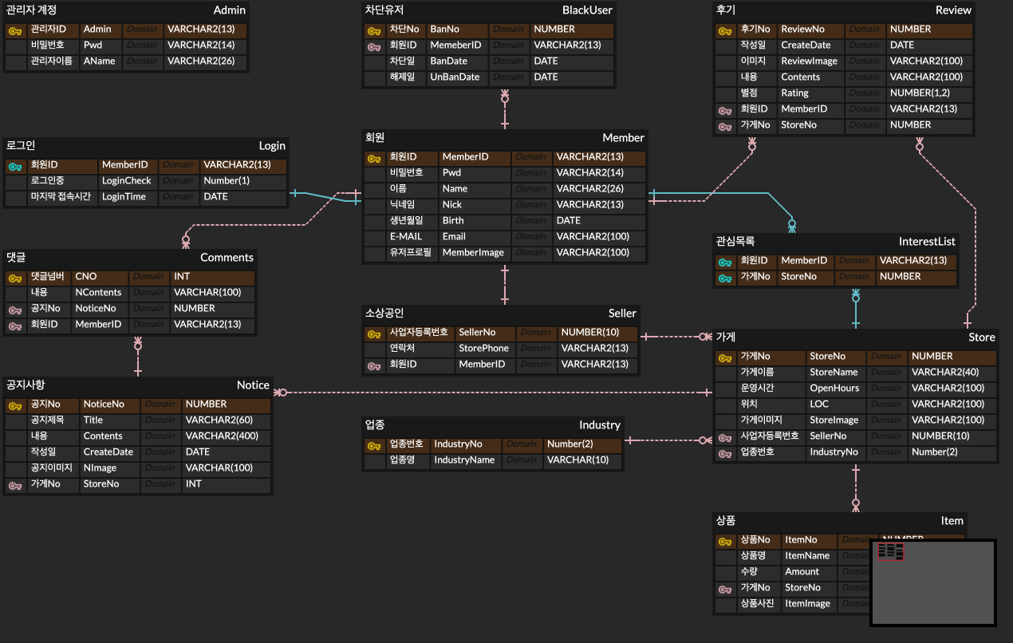
DB 설계

Slide 4







기술 스택
Front-end
Back-end
DB
cooperation
Communication
Communication

Slide 5

도전 과제
1. Java와 MariaDB를 이용한 데이터 관리
2. 쉬운 사용자 인터페이스 디자인
3. Google Maps API 활용
4. 소비자 / 판매자 회원 구분
5. 댓글 작성(후기), 대댓글 시스템 구현
6. Git을 이용한 협업

Slide 6
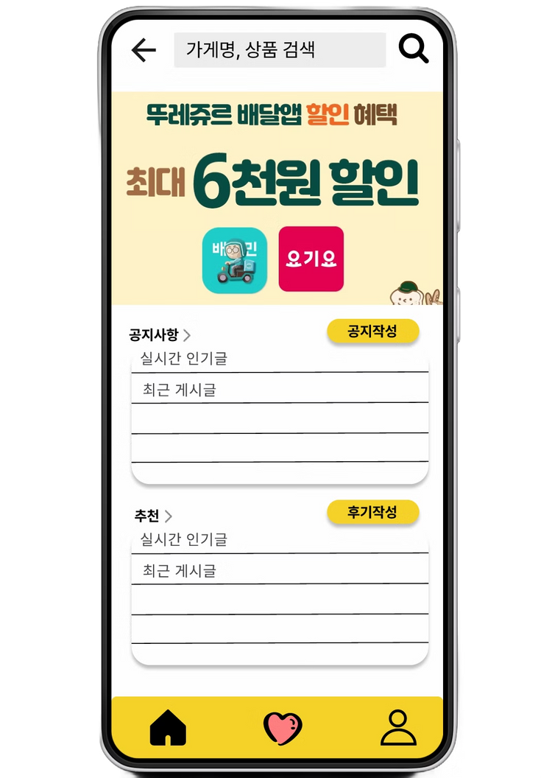
구현방법 소개
로그인 (LoggedInUser.java)
로그인한 사용자의 아이디, 닉네임, 이메일을 저장하고,
로그아웃하면 초기화하는 역할
회원 구분 (SellerDAO.java)
해당 ID를 가진 Seller와 관련된 Store정보를 카운트해서 판별
( 사업자 등록번호 확인하는 로직은 미구현 )

Slide 7
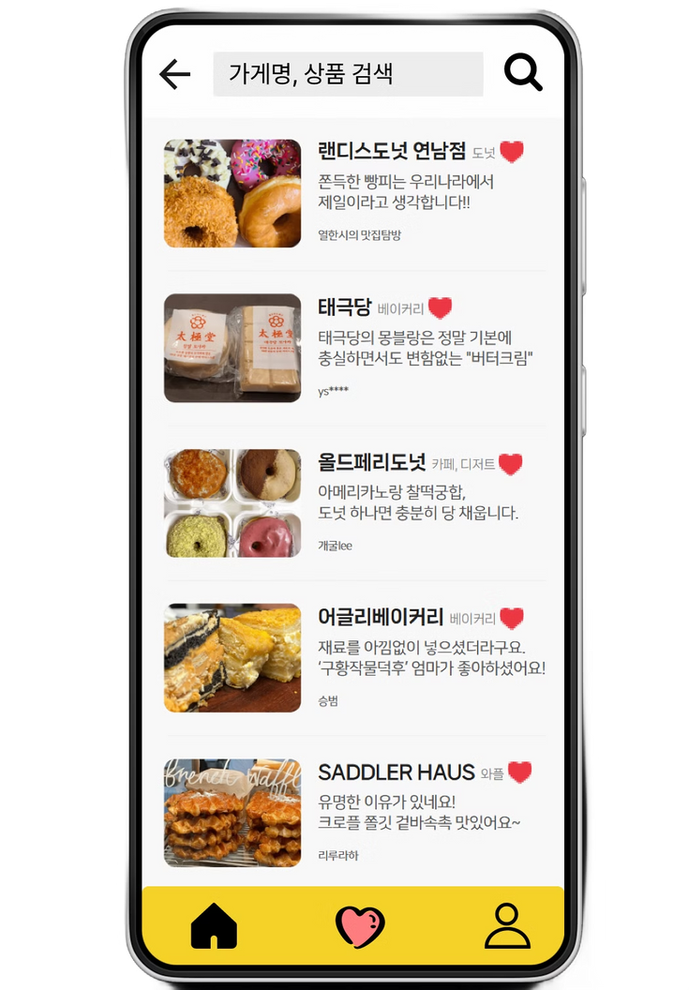
구현방법 소개
앱 내 라우팅
Navigator를 활용한 주요 페이지 이동
MainPage, LikeStoreList, MyPage 접근 가능
SearchHeader를 활용한 가게/상품 검색
가게/상품 검색 후 상세 정보 조회
Google Maps
위치 관련 개선 사항
올바른 위치를 가져오지 못하는 문제 해결
지도를 보기 쉬운 크기로 확대
구글맵 검색 시 공백 문제 해결 → 공백 제거 로직 적용
MyPage
Main
Page
LikeStore
List

Slide 8
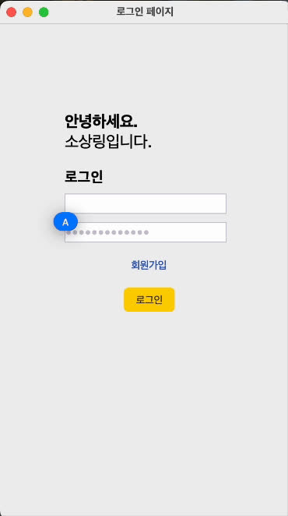
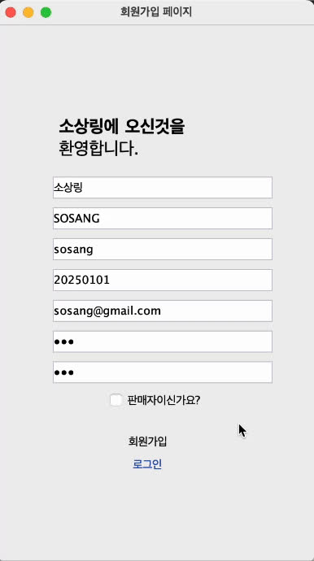
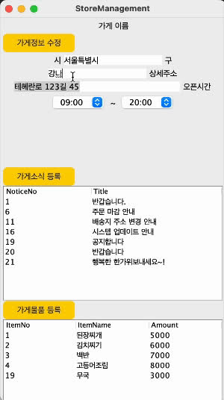
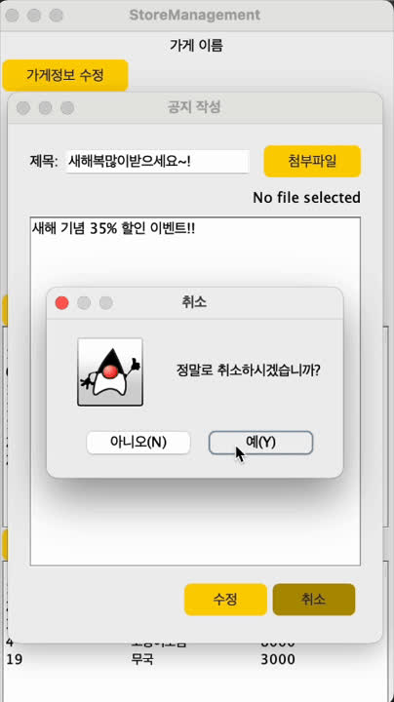
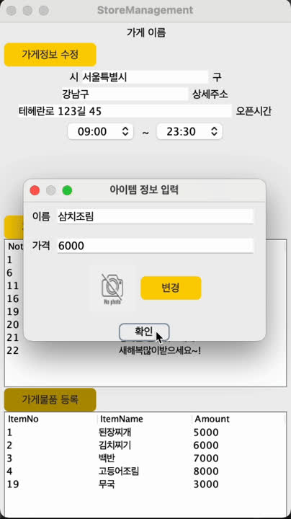
구현된 기능
로그인 & 회원가입
가게정보수정
가게소식
상품등록

Slide 9
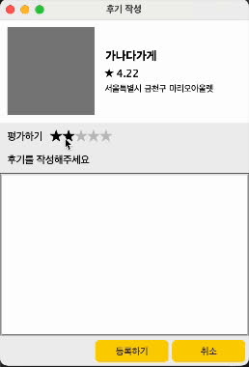
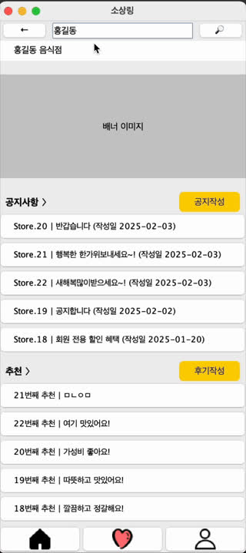
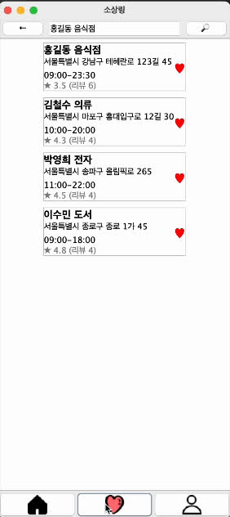
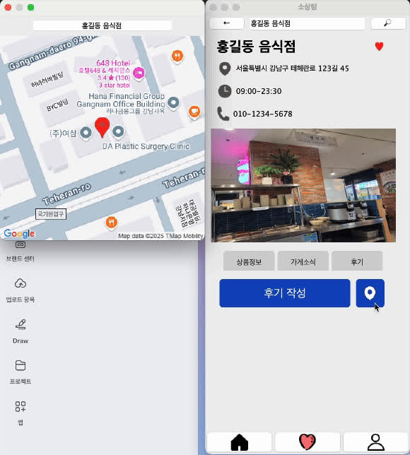
구현된 기능
댓글
검색
관심가게
구글지도

Slide 10
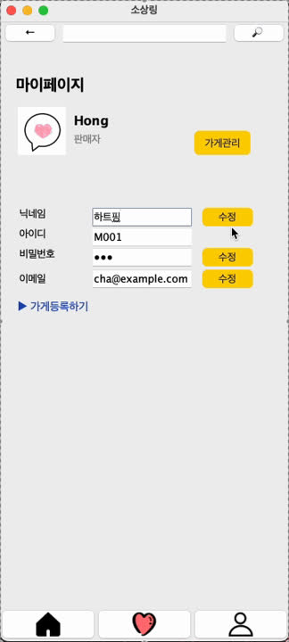
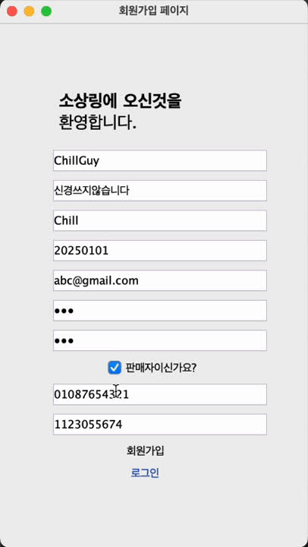
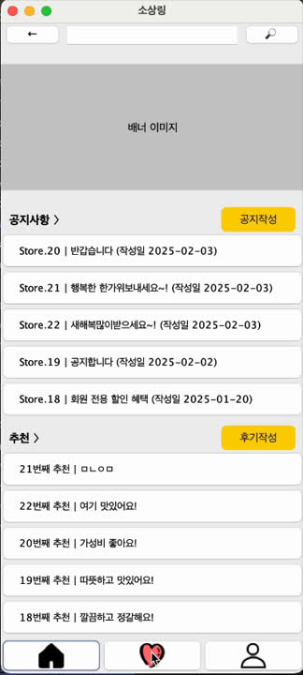
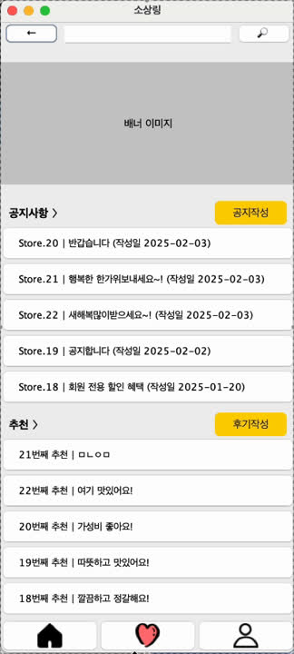
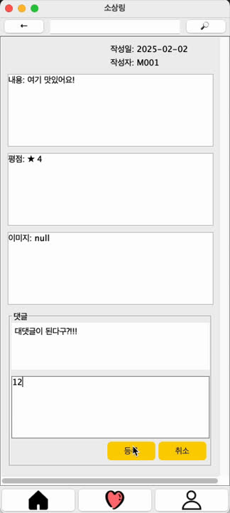
구현된 기능
회원정보수정
회원구분
네비게이터&뒤로가기
대댓글
✩ 둘이 다른거임 !

Slide 11
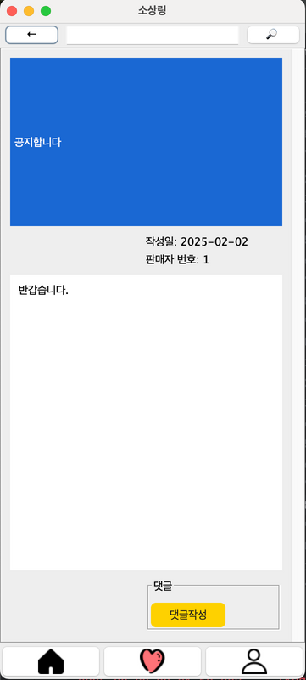
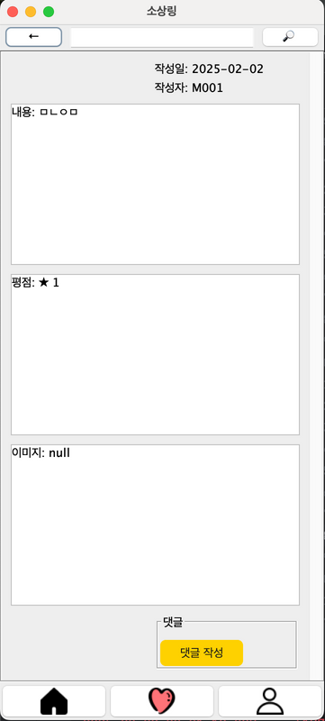
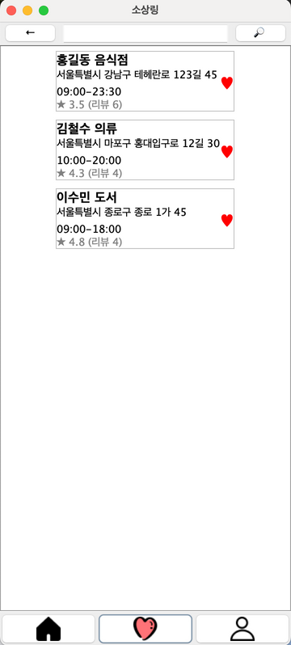
미완성 기능 & UI
공지(UI)
후기(UI)
관심가게(UI)

Slide 12
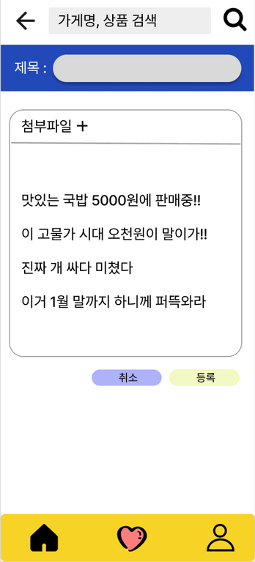
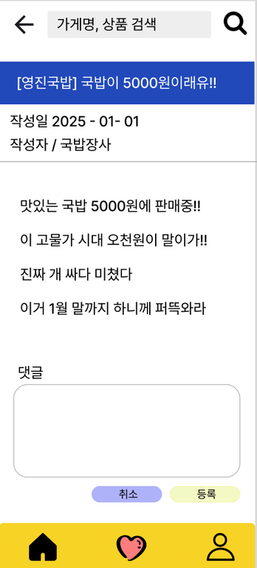
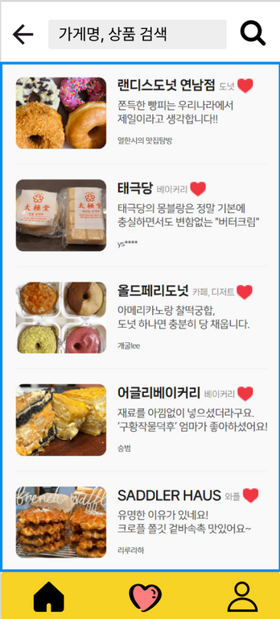
이렇게 하려고 했는데..
공지작성(UI)
추천(UI)
관심가게(UI)
공지작성(UI)
추천(UI)
관심가게(UI)

Slide 13
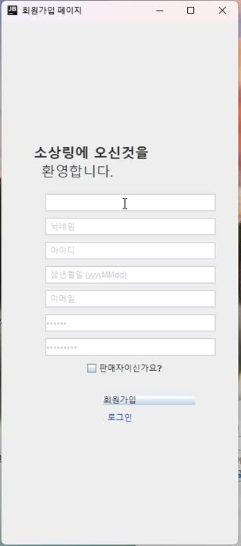
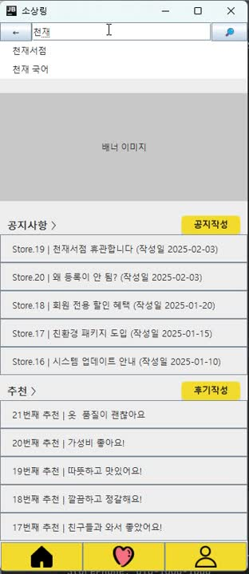
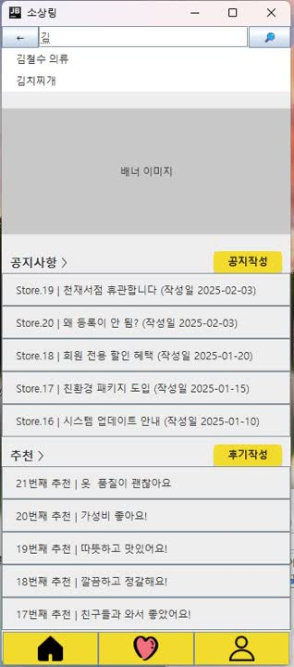
시연영상

Slide 14

프로젝트 후기
📌 프로젝트 목표
Java & MariaDB 기반 소상공인 지원 앱 개발
네이버 지도 & 배달의 민족처럼 편리한 UI 구현

Slide 15
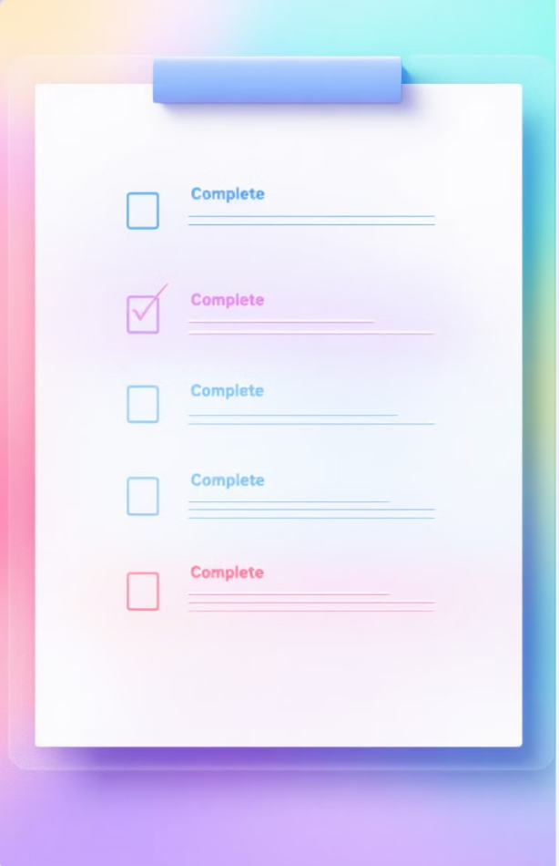
프로젝트 후기
📉 한계점 및 아쉬운 점
ㅤ ✅ 기능 욕심 → 모든 기능을 구현하지 못함
(Too Much Plan)
ㅤ 🎨 Java만으로 UI 구현이 어려웠음
ㅤ 🔄 Git 협업 문제
Git Convention 미준수
→ 업데이트 내용 파악 어려움
팀원 모두 Merge 가능
→ 자잘한 오류 발생 빈도 증가
업데이트 주기 미정
→ 단위별 기능 점검 어려움

Slide 16

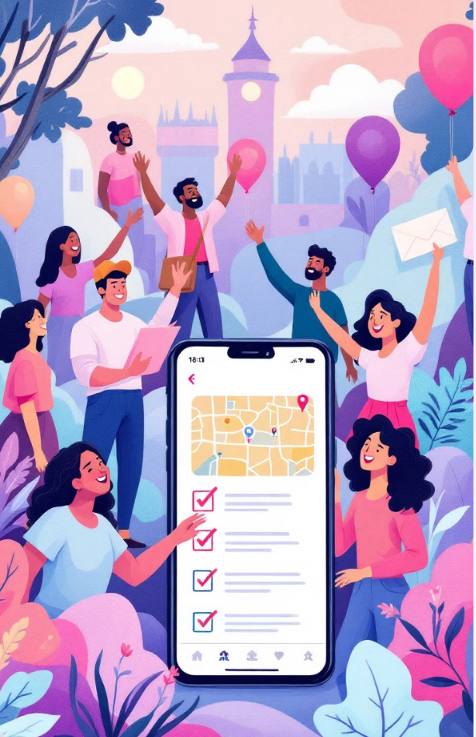
프로젝트 후기
📉💡 배운 점 & 개선 방향
✔ 기능 우선순위 설정 후 단계적 개발 진행하기
✔ UI 구현 시 Java GUI의 한계를 고려한 대안 탐색
✔ Git Convention 확립 & 업데이트 주기 설정

Slide 17
소감
이영주
엄태정
Java GUI를 이용하면서 새삼스레 다양한 기능이 있다는 것을 다시 한번 생각들고 다양한 것을 구현 할 수 있었던 경험이였다.
협업을 할 때 Git의 중요성을 알게된 계기였다. Git 활용이 서툴러서 협업이 잘 되지 않은것이 아쉬웠다.
김희진
신혜서
구현 못한 기능이 아쉽다ㅠ
이번 프로젝트를 통해
협업방식을 배울 수 있었다.
JFrame에 대해서 실습을 통해 다양한 기능을 구현하고 배울 수 있었던 좋은 기회였다.

Slide 18



질문과 답변
프로젝트 관련 궁금했던것들을 질문해주세요!

Slide 19
THANK YOU 😊

